Slide 1
打羽毛球的林丹
Yu，Hangxin

Slide 2
Learning Objectives
I can use the core structure “……的时候” to express the time of events
I can use the core structure “ V + Time Duration （的） + O” to express the duration of actions.

Slide 3
Reading Strategy
Lower-level: Using syntactic cues
Higher-level: Scanning/Skimming information

Slide 4
“……的时候”

Slide 5
Please circle all the phrase with “的时候” in the reading

Slide 6
Check answers
小的时候
爸妈不在家的时候
天黑的时候
九岁的时候
五岁的时候
吃饭的时候

Slide 7
What are the meanings of the following phrases?
小的时候
爸妈不在家的时候
天黑的时候
九岁的时候
五岁的时候
吃饭的时候

Slide 8
When doing something….
+
洗澡
唱歌

Slide 9
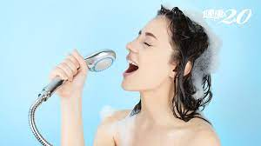
她洗澡的时候，唱歌。

Slide 10
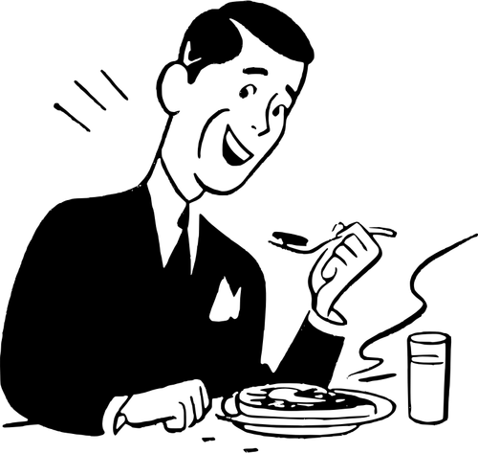
+
吃饭
看电视

Slide 11
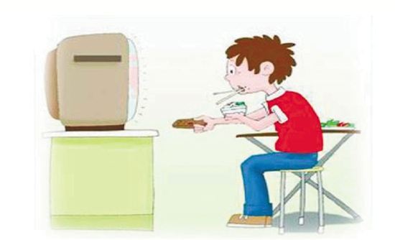
他吃饭的时候，看电视。

Slide 12
+
走路
看手机

Slide 13
他走路的时候，看手机。

Slide 14
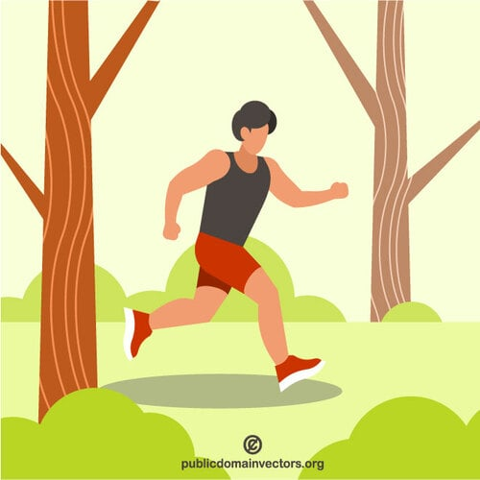
+
跑步
听音乐

Slide 15
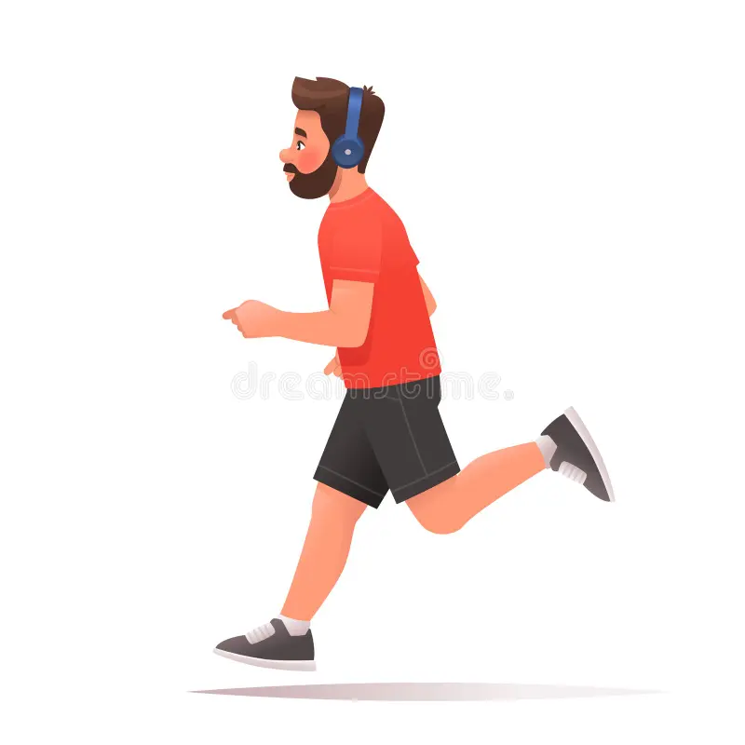
他跑步的时候，听音乐。

Slide 16
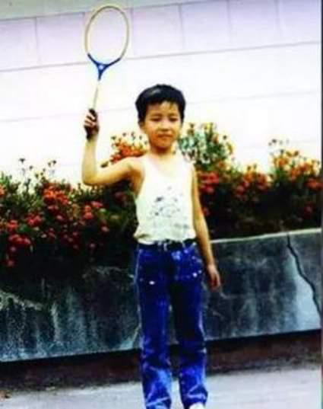
Or during a time period...
这是林丹九岁的时候。
https://zhuanlan.zhihu.com/p/383390247
他九岁的时候打羽毛球。

Slide 17
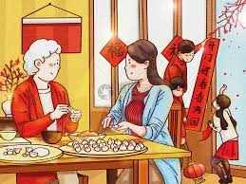
Or during an occasion…
他们包饺子
。
春节的时候
1. 这是什么时候？
2. 他们在做什么？

Slide 18
中秋节的时候
他们吃月饼。
1. 这是什么时候？
2. 他们在做什么？
Notes:
Need a complete sentence for Ss to read outloud

Slide 19
你快乐的时候，会做什么？
Notes:
Student offer free answers... can serve as exit slip (write a senetence)

Slide 20
Now, practice the pattern in your worksheet.

Slide 21
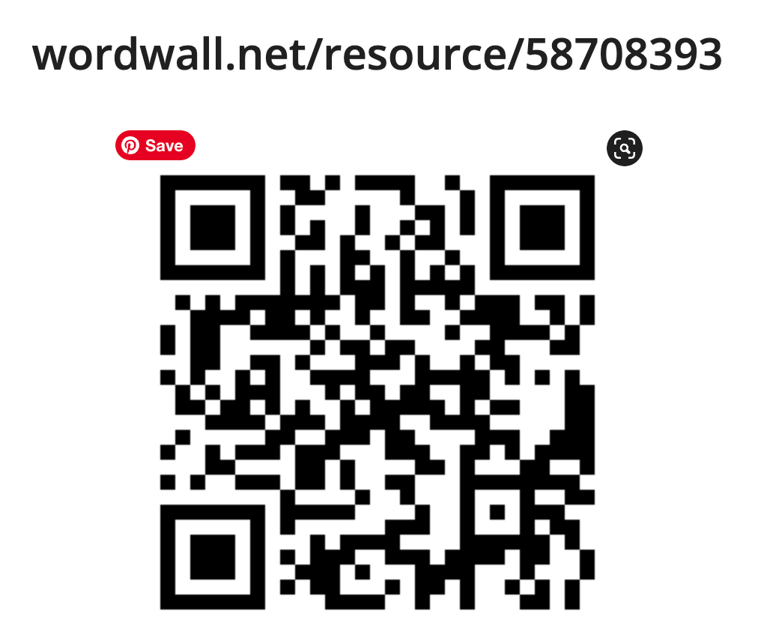
Matching time for major events in 林丹's life. Use the audio as support.
G

Slide 22
V+duration+的+O

Slide 23
复习1：Read the following words/phrases
学音乐
弹电子琴
练习羽毛球
看电视
打篮球
打游戏
下棋
做作业
跳舞
吃饭
睡觉

Slide 24
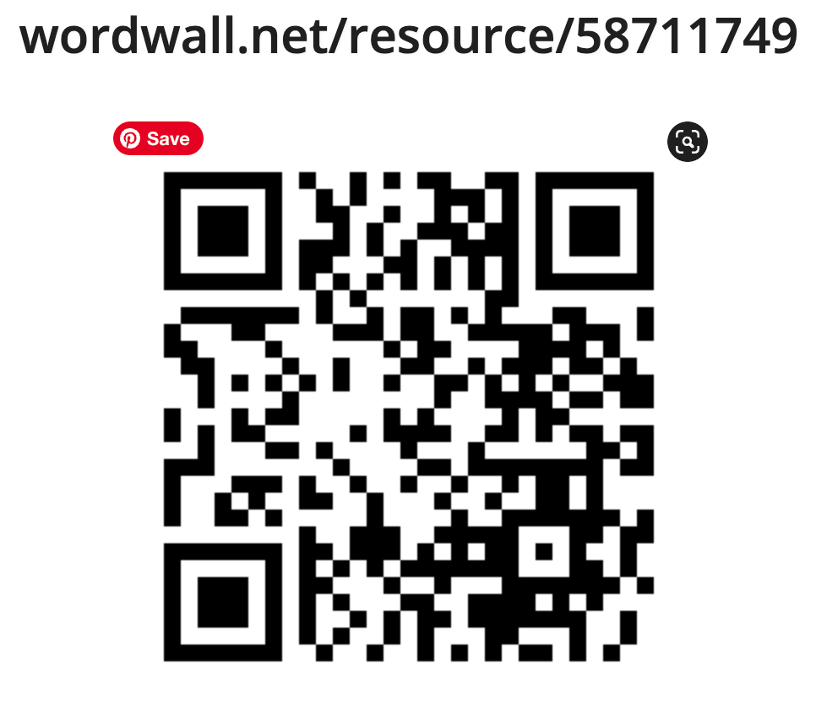
Review of VP Structure

Slide 25
复习2：The Time Duration Word
秒钟（*miǎo zhōng）
分钟
小时
早上/中午/下午/晚上
天
星期
月
年
X
number
Notes:
“分钟” only 不是一个 noun，前面要加数字后才是一个词。
“分” 是量词

Slide 26
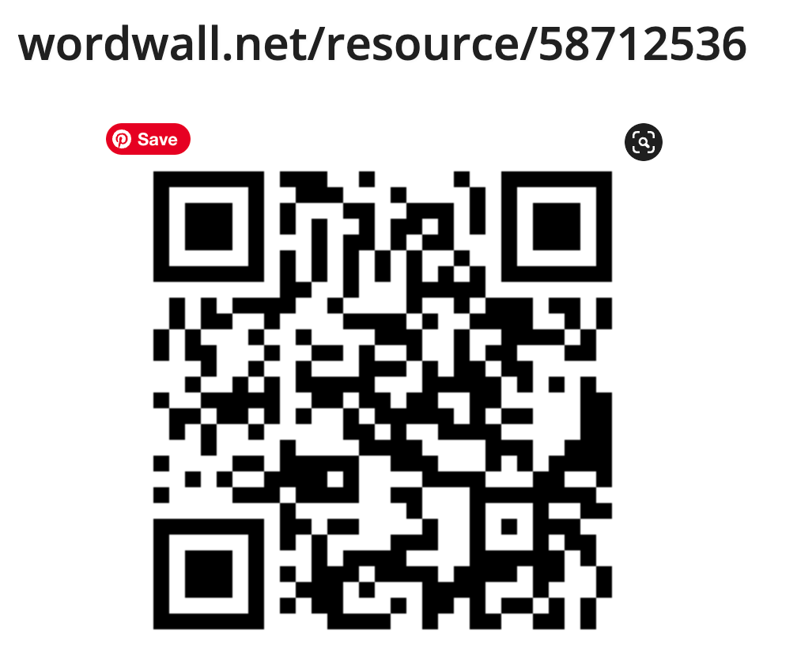
过渡练习

Slide 27
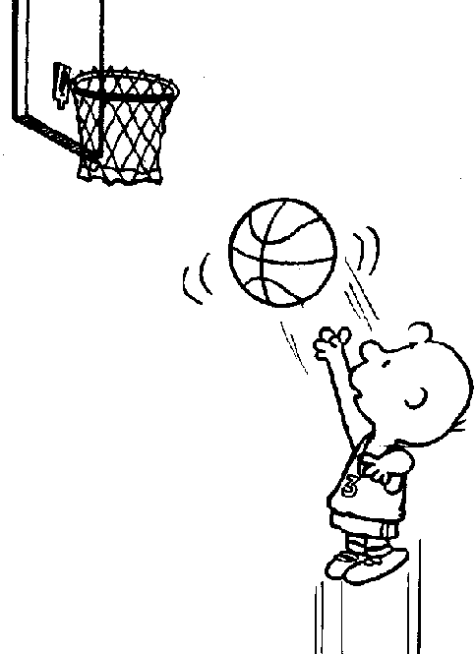
问题：他做什么？
回答：他打篮球。

Slide 28
问题：多少时间？
回答：......
问题：他打多少时间的篮球？
回答：他打一小时的篮球。
他打一小时的篮球。

Slide 29
问题：他做什么？
回答：他看书

Slide 30
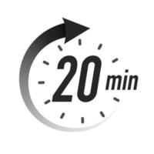
问题：多少时间？
回答：......
问题：他看了多少时间的书？
他看二十分钟的书。

Slide 31
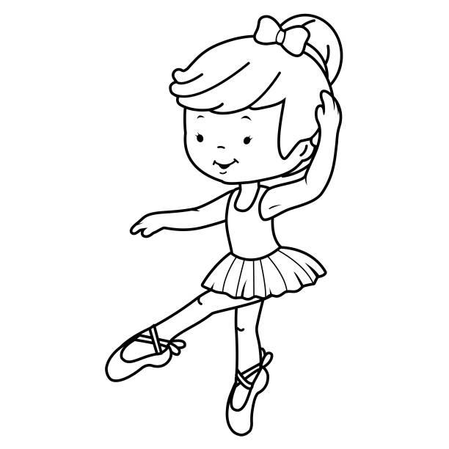
问题：她做什么？
回答：她跳舞

Slide 32
问题：多少时间？
回答：......
问题：她跳了多少时间的舞？
她跳三小时的舞。

Slide 33
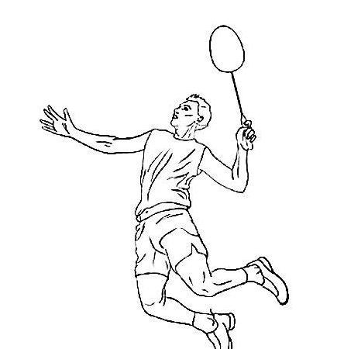
问题：他做什么？
回答：他打羽毛球。

Slide 34
问题：多少时间？
回答：......
问题：他打多少时间的羽毛球？
他打四小时的羽毛球。

Slide 35
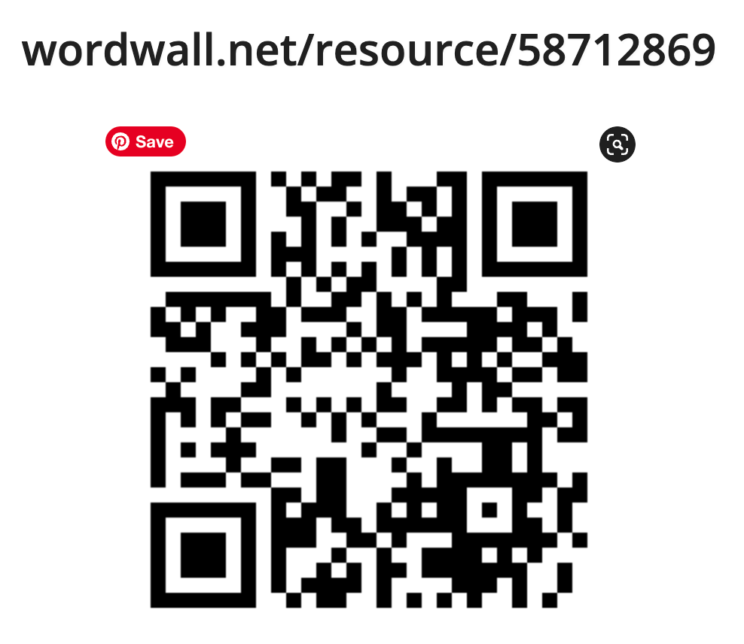
卡片游戏

Slide 36
Rearrange the sentences

